Slide 1
2.6 场效应管及其放大电路
一、场效应管
二、场效应管放大电路静态工作点_x000b_ 的设置方法
三、场效应管放大电路的动态分析
四、复合管

Slide 2
一、场效应管（以N沟道为例）
场效应管有三个极：源极（s）、栅极（g）、漏极（d），对应于晶体管的e、b、c；有三个工作区域：截止区、恒流区、可变电阻区，对应于晶体管的截止区、放大区、饱和区。
1. 结型场效应管
漏极
结构示意图
栅极
符号
导电沟道
源极

Slide 3
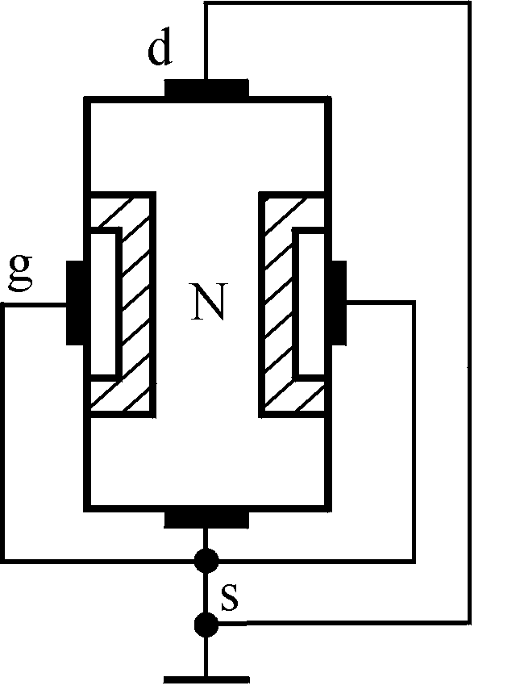
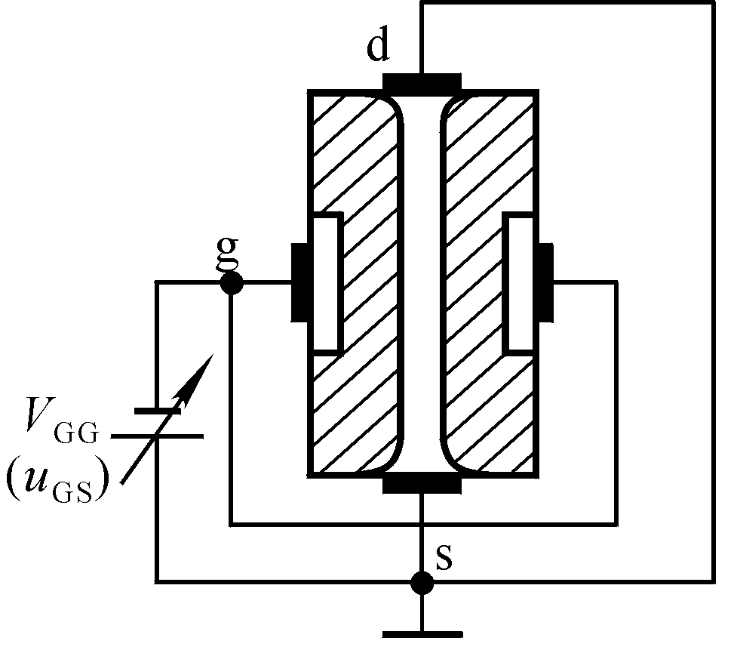
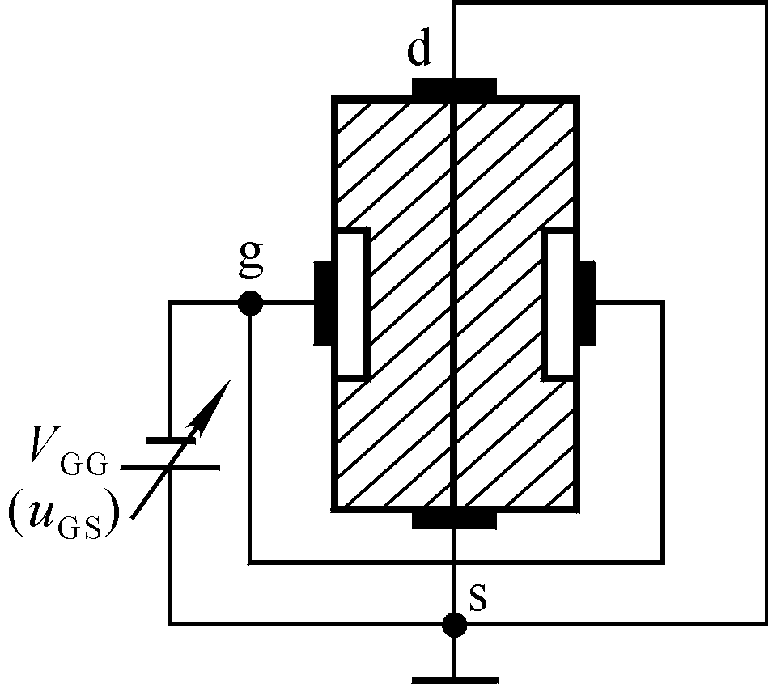
栅-源电压对导电沟道宽度的控制作用
U_{GS（off）}
沟道消失称为夹断
沟道最宽
沟道变窄
u_{GS}可以控制导电沟道的宽度。为什么g-s必须加负电压？

Slide 4
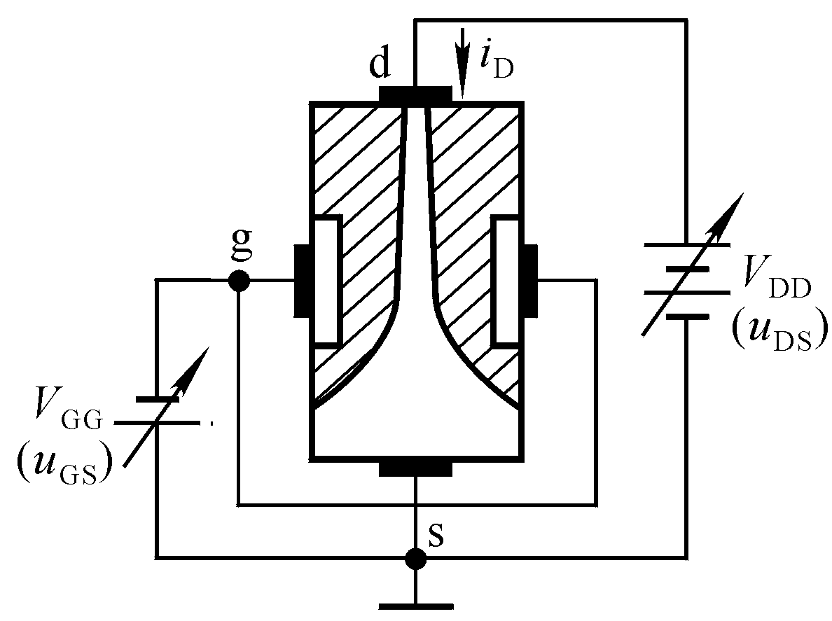
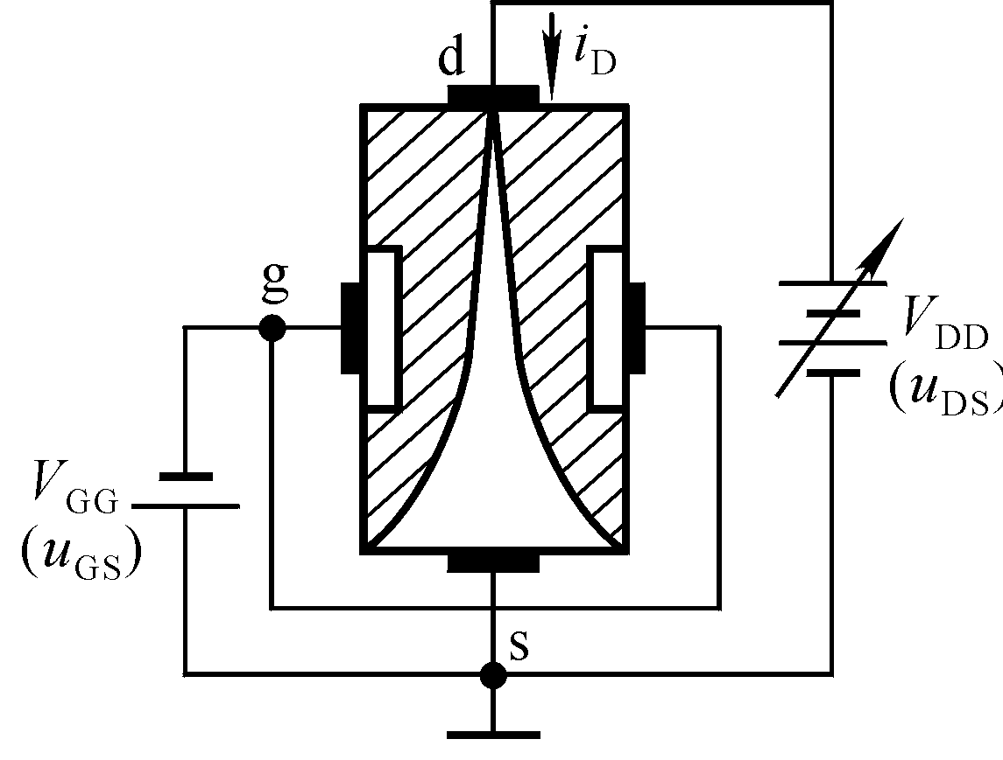
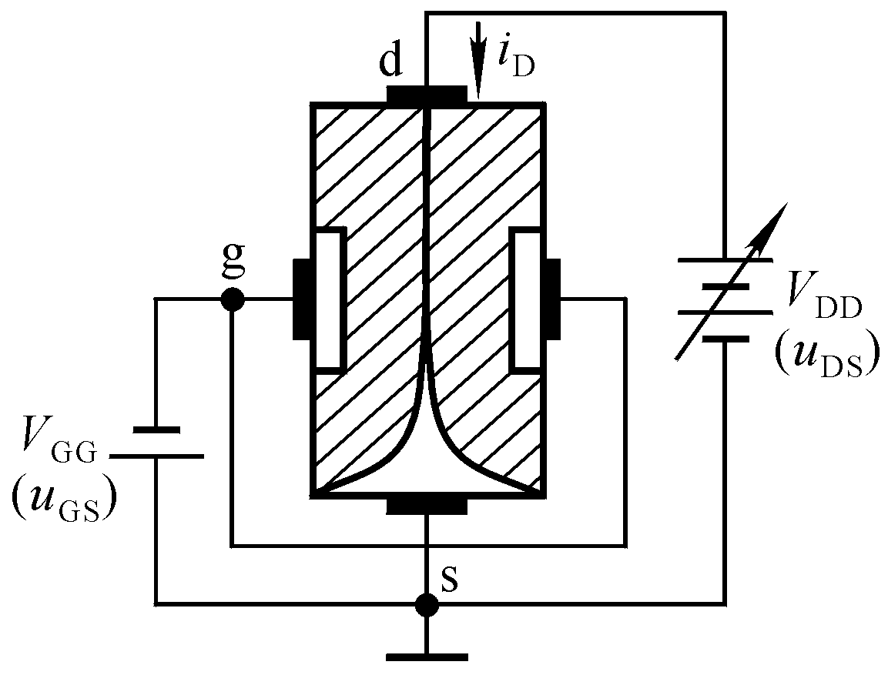
漏-源电压对漏极电流的影响
预夹断
u_{GD}>U_{GS（off）}
u_{GD}＝U_{GS（off）}
u_{GD}<U_{GS（off）}
u_{GS}＞U_{GS（off）}且不变，V_{DD}增大，i_{D}增大。
V_{DD}的增大，几乎全部用来克服沟道的电阻，i_{D}几乎不变，进入恒流区，i_{D}几乎仅仅决定于u_{GS}。
场效应管工作在恒流区的条件是什么？

Slide 5
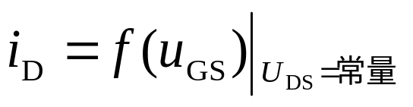
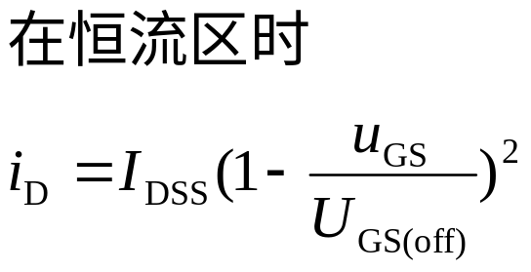
转移特性
场效应管工作在恒流区，因而u_{GS}＞U_{GS（off）}且u_{DS}＜U_{GS（off）}。
漏极饱和电流
夹断电压
为什么必须用转移特性描述u_{GS}对i_{D}的控制作用？

Slide 6
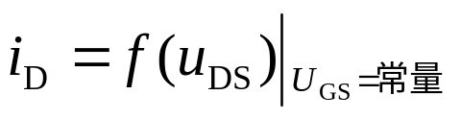
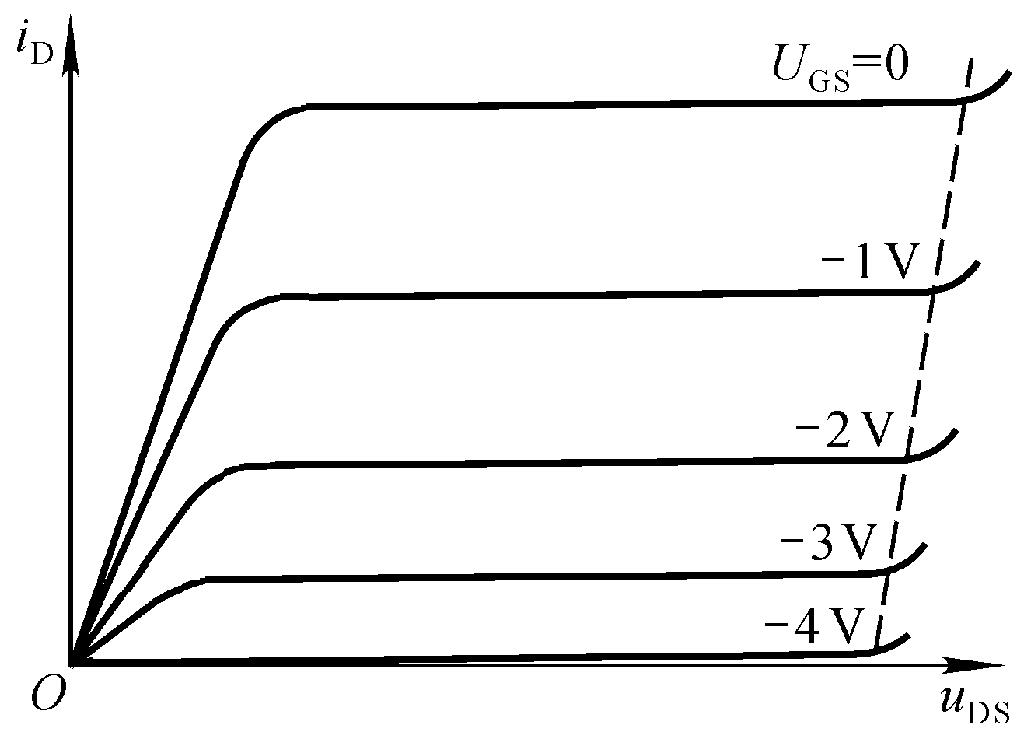
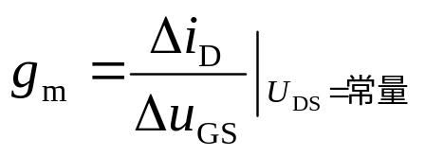
输出特性
预夹断轨迹，u_{GD}＝U_{GS（off）}
I_{DSS}
i_{D}几乎仅决定于u_{GS}
g-s电压控制d-s的等效电阻
可变电阻区
恒
流
区
Δi_{D}
击
穿
区
夹断电压
低频跨导：
夹断区（截止区）
不同型号的管子U_{GS（off）}、I_{DSS}将不同。

Slide 7
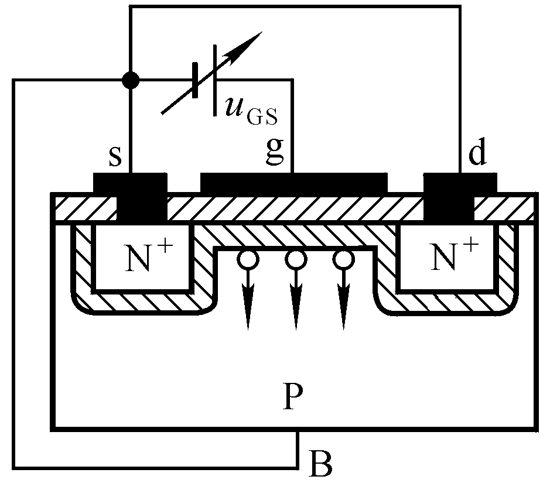
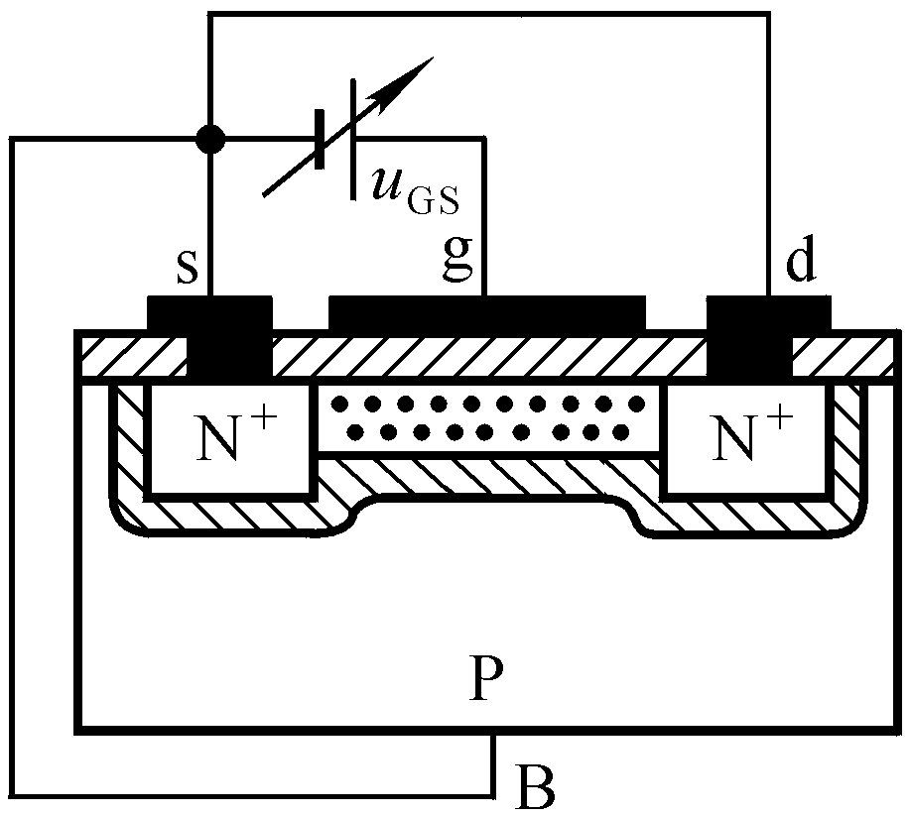
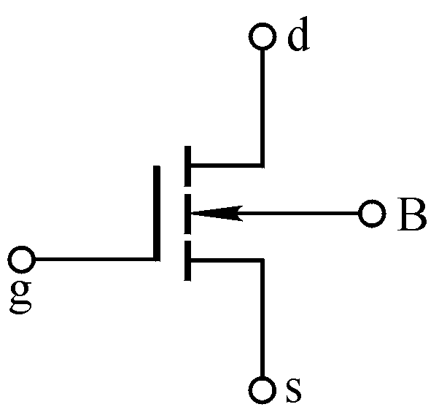
2. 绝缘栅型场效应管
大到一定值才开启
增强型管
衬底
高掺杂
SiO₂绝缘层
反型层
耗尽层
空穴
u_{GS}增大，反型层（导电沟道）将变厚变长。当反型层将两个N区相接时，形成导电沟道。

Slide 8
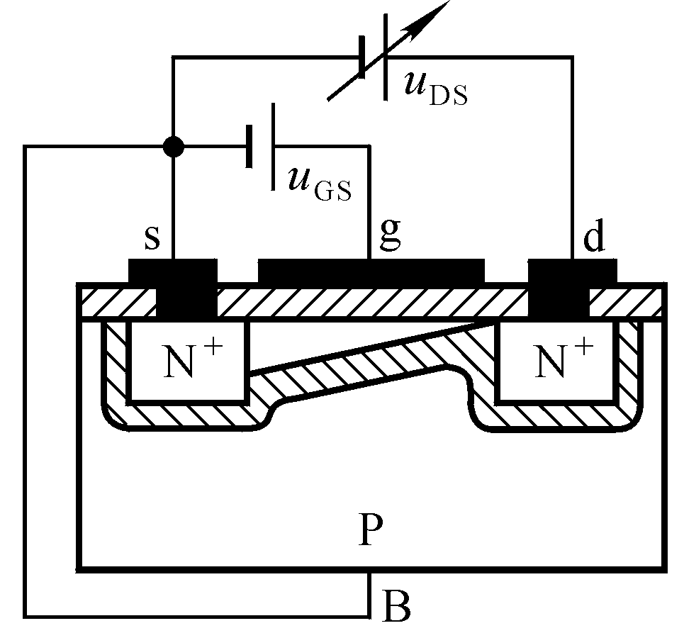
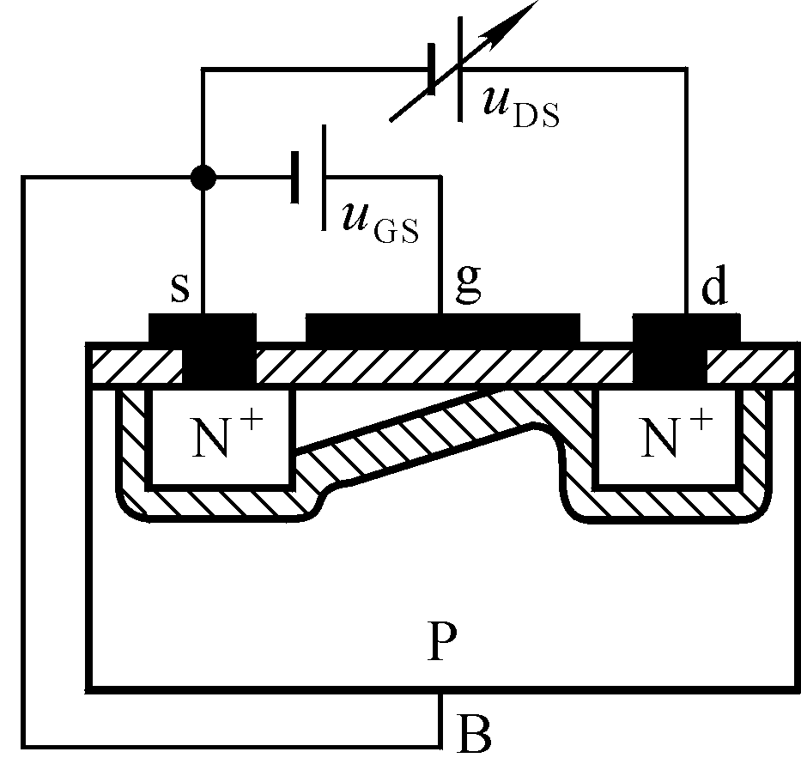
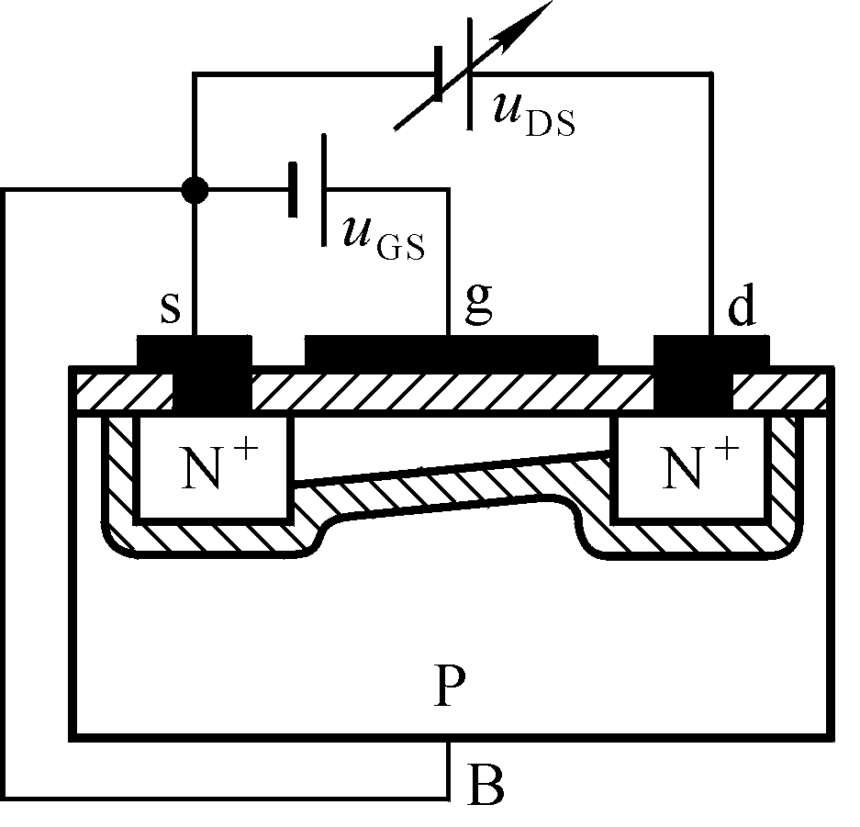
增强型MOS管u_{DS}对i_{D}的影响
刚出现夹断
i_{D}随u_{DS}的增大而增大，可变电阻区
u_{GD}＝U_{GS（th）},预夹断
i_{D}几乎仅仅受控于u_{GS}，恒流区
u_{GS}的增大几乎全部用来克服夹断区的电阻
用场效应管组成放大电路时应使之工作在恒流区。N沟道增强型MOS管工作在恒流区的条件是什么？

Slide 9
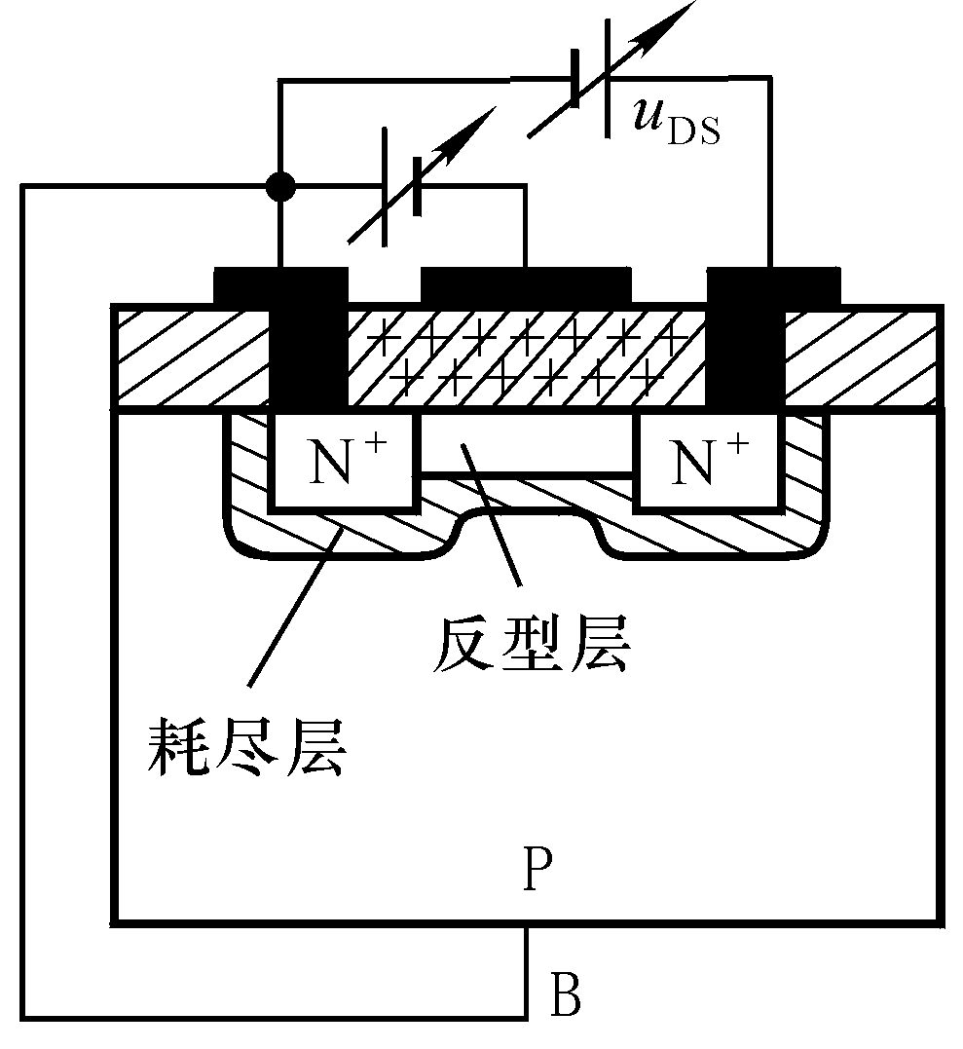
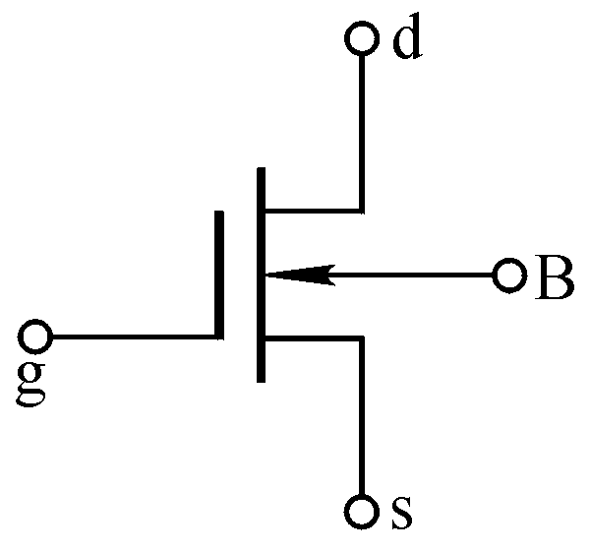
耗尽型MOS管
小到一定值才夹断
u_{GS}=0时就存在导电沟道
加正离子
耗尽型MOS管在 u_{GS}＞0、 u_{GS} ＜0、 u_{GS} ＝0时均可导通，且与结型场效应管不同，由于SiO₂绝缘层的存在，在u_{GS}＞0时仍保持g-s间电阻非常大的特点。

Slide 10
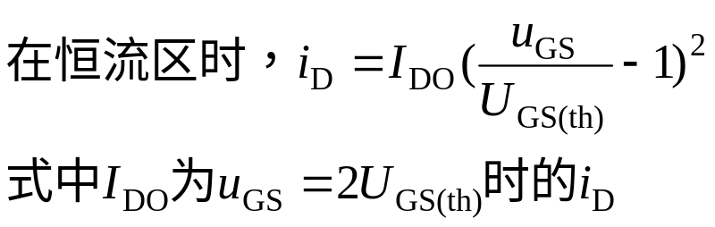
MOS管的特性
1)增强型MOS管
开启电压
2)耗尽型MOS管
夹断电压

Slide 11
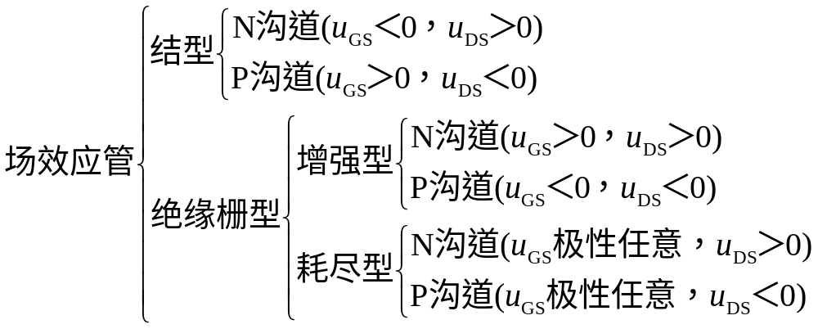
3. 场效应管的分类
工作在恒流区时g-s、d-s间的电压极性
u_{GS}=0可工作在恒流区的场效应管有哪几种？
u_{GS}＞0才工作在恒流区的场效应管有哪几种？
u_{GS}＜0才工作在恒流区的场效应管有哪几种？

Slide 12
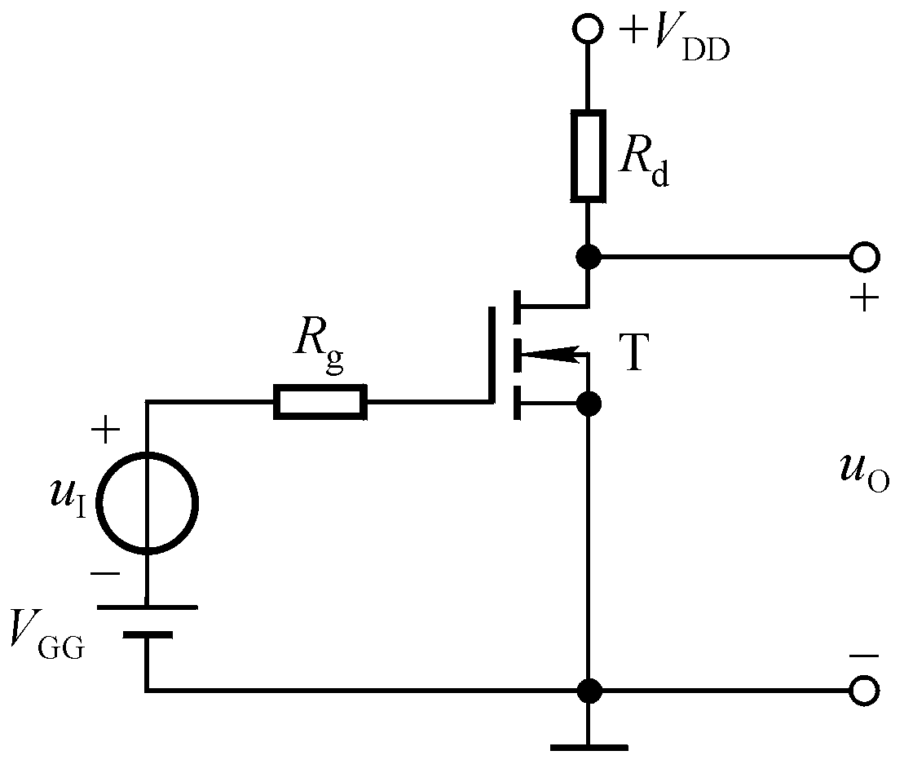
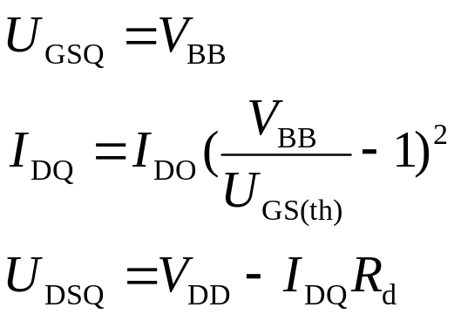
二、场效应管静态工作点的设置方法
1. 基本共源放大电路
根据场效应管工作在恒流区的条件，在g-s、d-s间加极性合适的电源

Slide 13
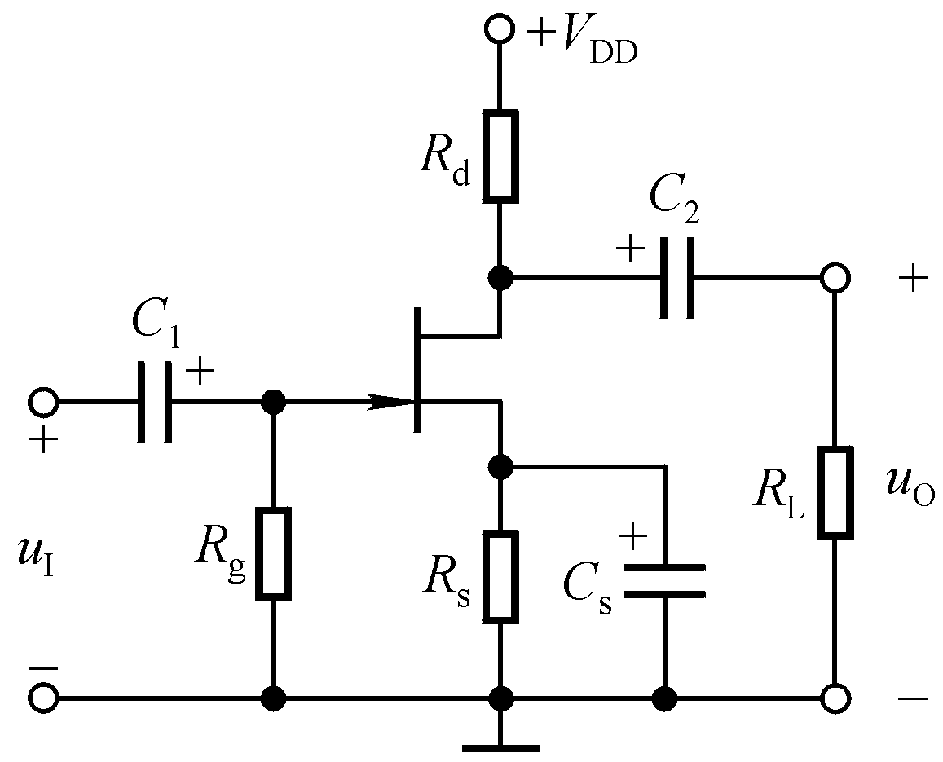
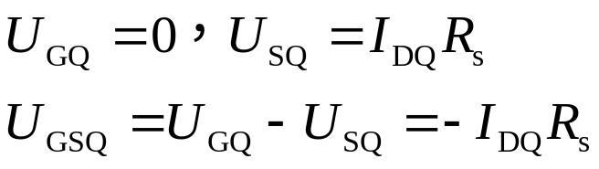
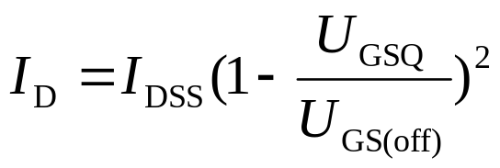

2. 自给偏压电路
由正电源获得负偏压
称为自给偏压
哪种场效应管能够采用这种电路形式设置Q点？

Slide 14
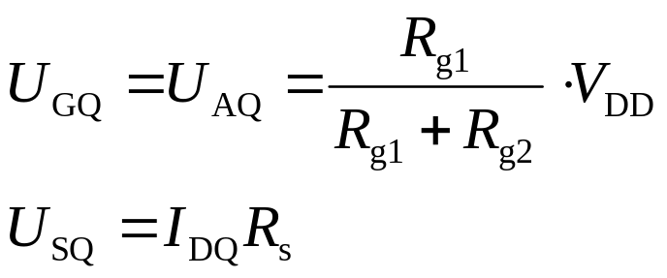
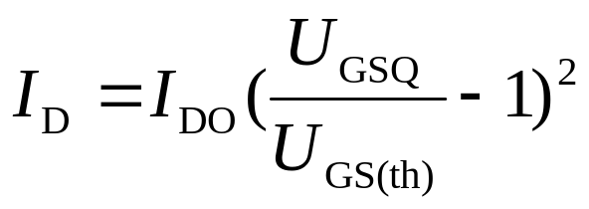
3. 分压式偏置电路
即典型的Q点稳定电路
为什么加R_{g3}?其数值应大些小些？
哪种场效应管能够采用这种电路形式设置Q点？

Slide 15
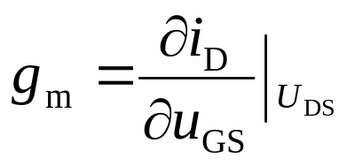
三、场效应管放大电路的动态分析
1. 场效应管的交流等效模型
与晶体管的h参数等效模型类比：
近似分析时可认为其为无穷大！
根据i_{D}的表达式或转移特性可求得g_{m}。

Slide 16
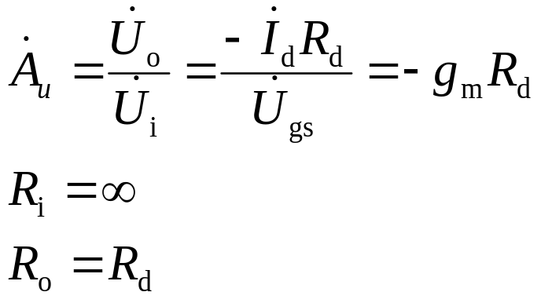
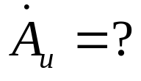
2. 基本共源放大电路的动态分析
若R_{d}=3kΩ， R_{g}=5kΩ， g_{m}=2mS，则
与共射电路比较。

Slide 17
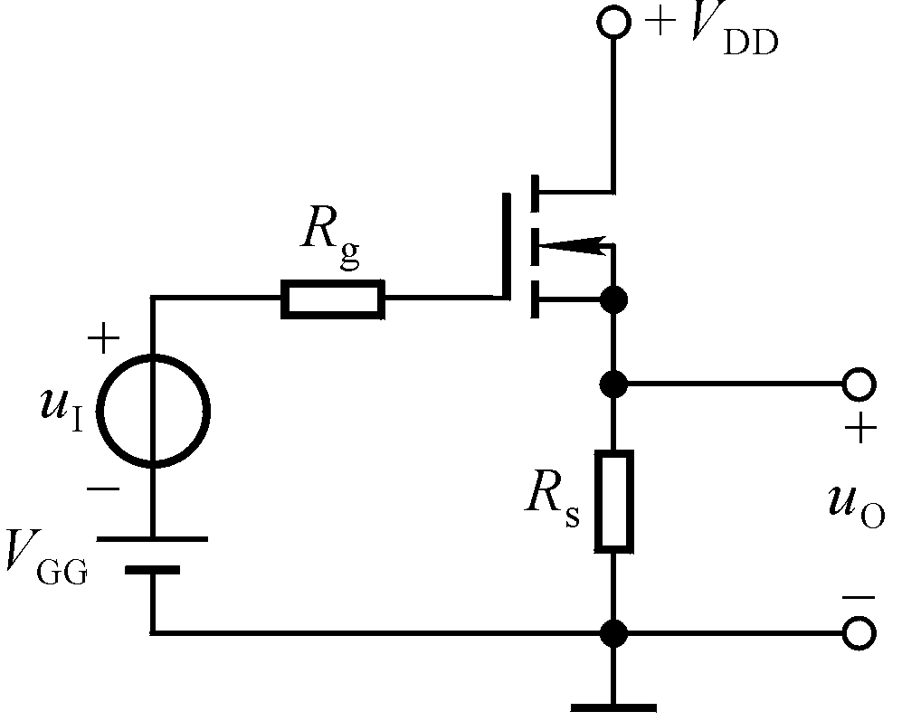
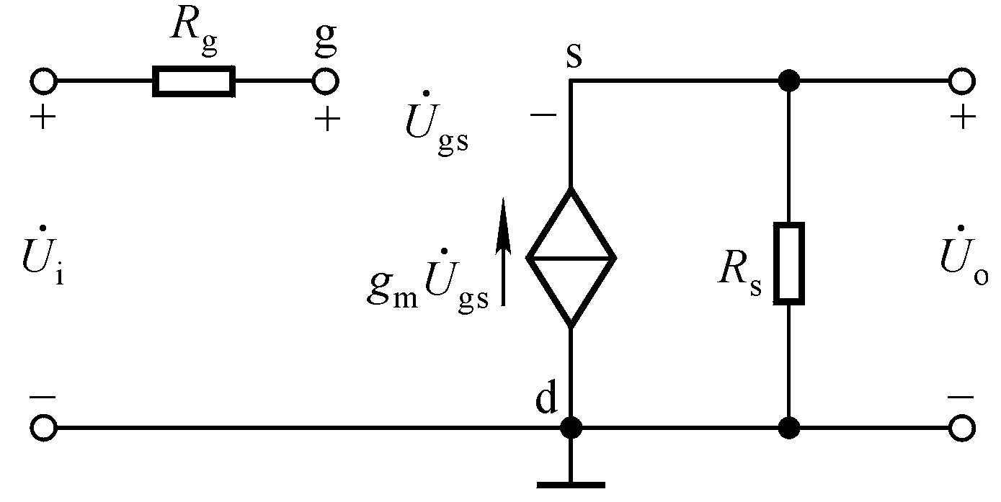
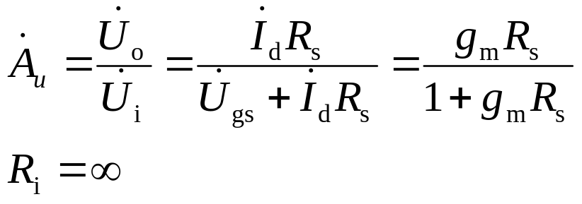
3. 基本共漏放大电路的动态分析
若R_{s}=3kΩ，g_{m}=2mS，则

Slide 18

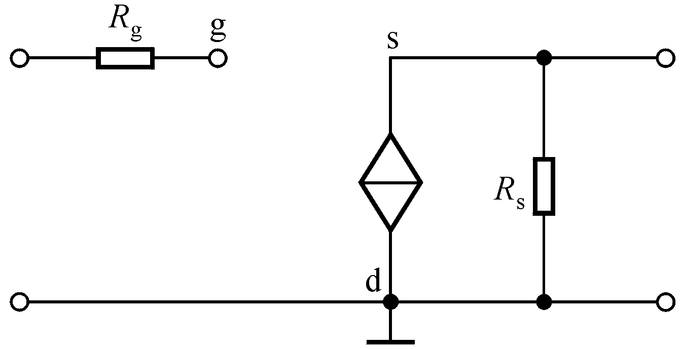




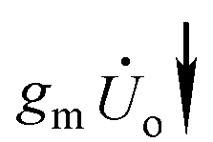
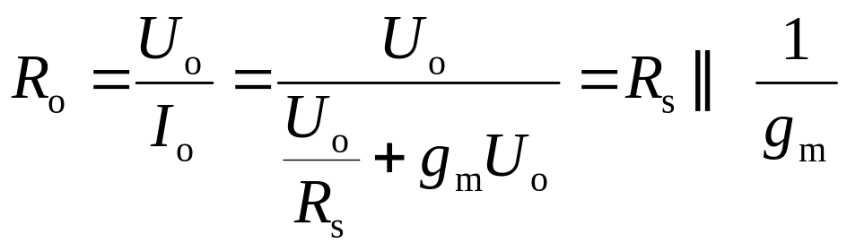
基本共漏放大电路输出电阻的分析
若R_{s}=3kΩ，g_{m}=2mS，则R_{o}=?

